Slide 1
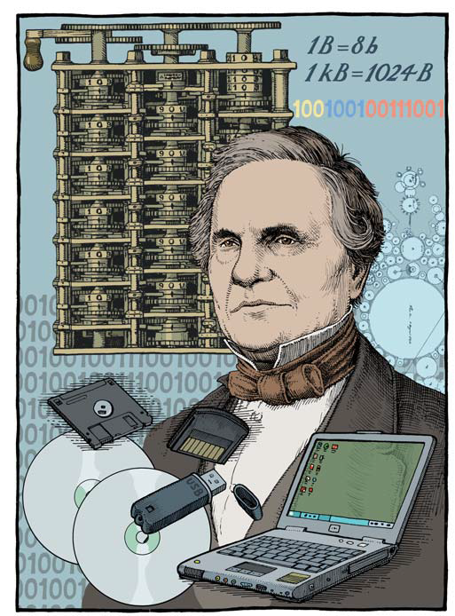
5.3. Mape i datoteke
Čudesni svijet tehnike, 6. razred
Informatika

Slide 2
uvodni dio
Provjerili ste na svom računalu koji je operativni sustav instaliran
Usporedi operativni sustav na svom računalu s onim instaliranim na školskim računalima.
Jesu li jednaki operativni sustavi instalirani na svim računalima?
Pronađite podatke o tome koje vrste operativnih sustava postoje i koji se operativni sustavi najčešće primjenjuju
Svakodnevno po kući spremamo i razvrstavamo svoje stvari. Zašto?

Slide 3
Mape i datoteke
Skup računalnih podataka (tekstovi, slike, glazba) spremljenih pod nekim imenom ovemo datoteka (file).
Datoteke pohranjujemo u spremišta podataka koje nazivamo mapama (folders)
Biblioteke su zbirke koje sadržavaju sve vaše dokumente, glazbu, slike i druge datoteke na jednome

Slide 4
Mape i datoteke
Biblioteka funkcionira kao mapa, može se rabiti za pregledavanje i razvrstavanje datoteka.
Za razliku od mape, u biblioteku se ne pohranjuju datoteke, nego biblioteka okuplja datoteke pohranjene na nekoliko mjesta.
U osnovnim postavkama u operacijskom sustavu Windows 7 postoje četiri biblioteke:
Dokumenti (Documents), Glazbe (Musics), Slik(Pictures) i Videozapisi (Videos).

Slide 5
Rad s bibliotekama, mapama i datotekama
Windows 7 ima poseban program koji se zove Windows Explorer. Pokrećemo ga tako da kliknemo na tipku Start Svi programi Pomagala Windows Explorer
Na slici je vidljivo kako je prozor Windows Explorera podijeljen u dva dijela.
Lijevi dio pokazuje strukturu podataka na računalu (stablo mapa), a desni pokazuje sadržaj onog dijela koji je odabran u lijevom okviru (sadržaj mape).

Slide 6
Stvaranje biblioteka, mapa i datoteka
Novu biblioteku u programu Windows Explorer stvaramo tako da lijevom tipkom miša kliknemo na naredbu Nova biblioteka Library
Unutar biblioteke možemo napraviti novu mapu tako da otvorimo prozor koji pokazuje sadržaj biblioteke i lijevom tipkom miša kliknemo na naredbu Nova mapa (New Folder).

Slide 7
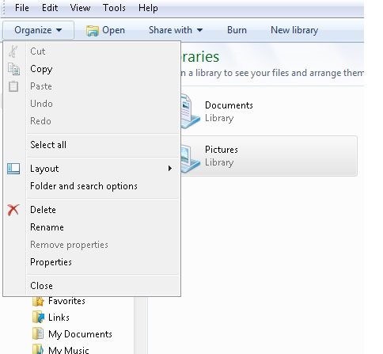
Preimenovanje biblioteka, mapa i datoteka
Imena biblioteka, mapa i datoteka možemo mijenjati tako da označimo objekt kojemu želimo promijeniti ime i zatim lijevim klikom miša na naredbu Organiziraj
(Organize) otvorimo padajući izbornik Iz padajućeg izbornika odaberemo naredbu Preimenuj (Rename) i uporabom tipkovnice upišemo novi naziv.

Slide 8
Kopiranje i premještanje biblioteka, mapa i datoteka
Kopiranje je postupak kojim dobivamo više istih biblioteka, datoteka ili mapa na različitim mjestima.
Datoteku ili mapu koju želimo kopirati najprije označimo lijevom tipkom miša i biramo naredbe Kopiraj (Copy) Zalijepi (Paste) s padajućeg izbornika za organizaciju podataka.
KOPIRANJE

Slide 9
Kopiranje i premještanje biblioteka, mapa i datoteka
Premještanje je postupak pomicanja biblioteka, datoteka i mapa s jednoga mjesta na drugo
Datoteku ili mapu koju želimo premjestiti najprije označimo lijevom tipkom miša i biramo naredbe Izreži (Cut) Zalijepi (Paste) s padajućeg izbornika za organizaciju podataka.

Slide 10
PITANJA I ZADATCI ZA PROVJERU ZNANJA I SPOSOBNOSTI
1. Objasnite način organizacije podataka u računalu.
2. Navedite razliku između biblioteke i mape.
3. Opišite postupak stvaranja nove biblioteke i mape.
3. Objasni razliku između kopiranja i premještanja datoteka i mapa.
4. Opišite postupak kopiranja mapa.

Slide 11
Završni dio
Domaća zadaća: Riješi zadatke na RL – 5.3.1.
Potražite na internetu podatke o elektroničkoj komunikaciji i društvenim mrežama.
Sljedeća nastavna jedinica: Elektronička pošta

